Slide 1






TRƯỜNG TIỂU HỌC TÂN TIẾN
CHÀO MỪNG CÁC THẦY CÔ ĐẾN VỚI TIẾT
TIẾNG VIỆT LỚP 1
Bài 32: on ôn ơn (tiết 2)
Giáo viên: Kim Mỹ Thủy

Slide 2




on ôn ơn
c
on
con

Slide 3





Slide 4
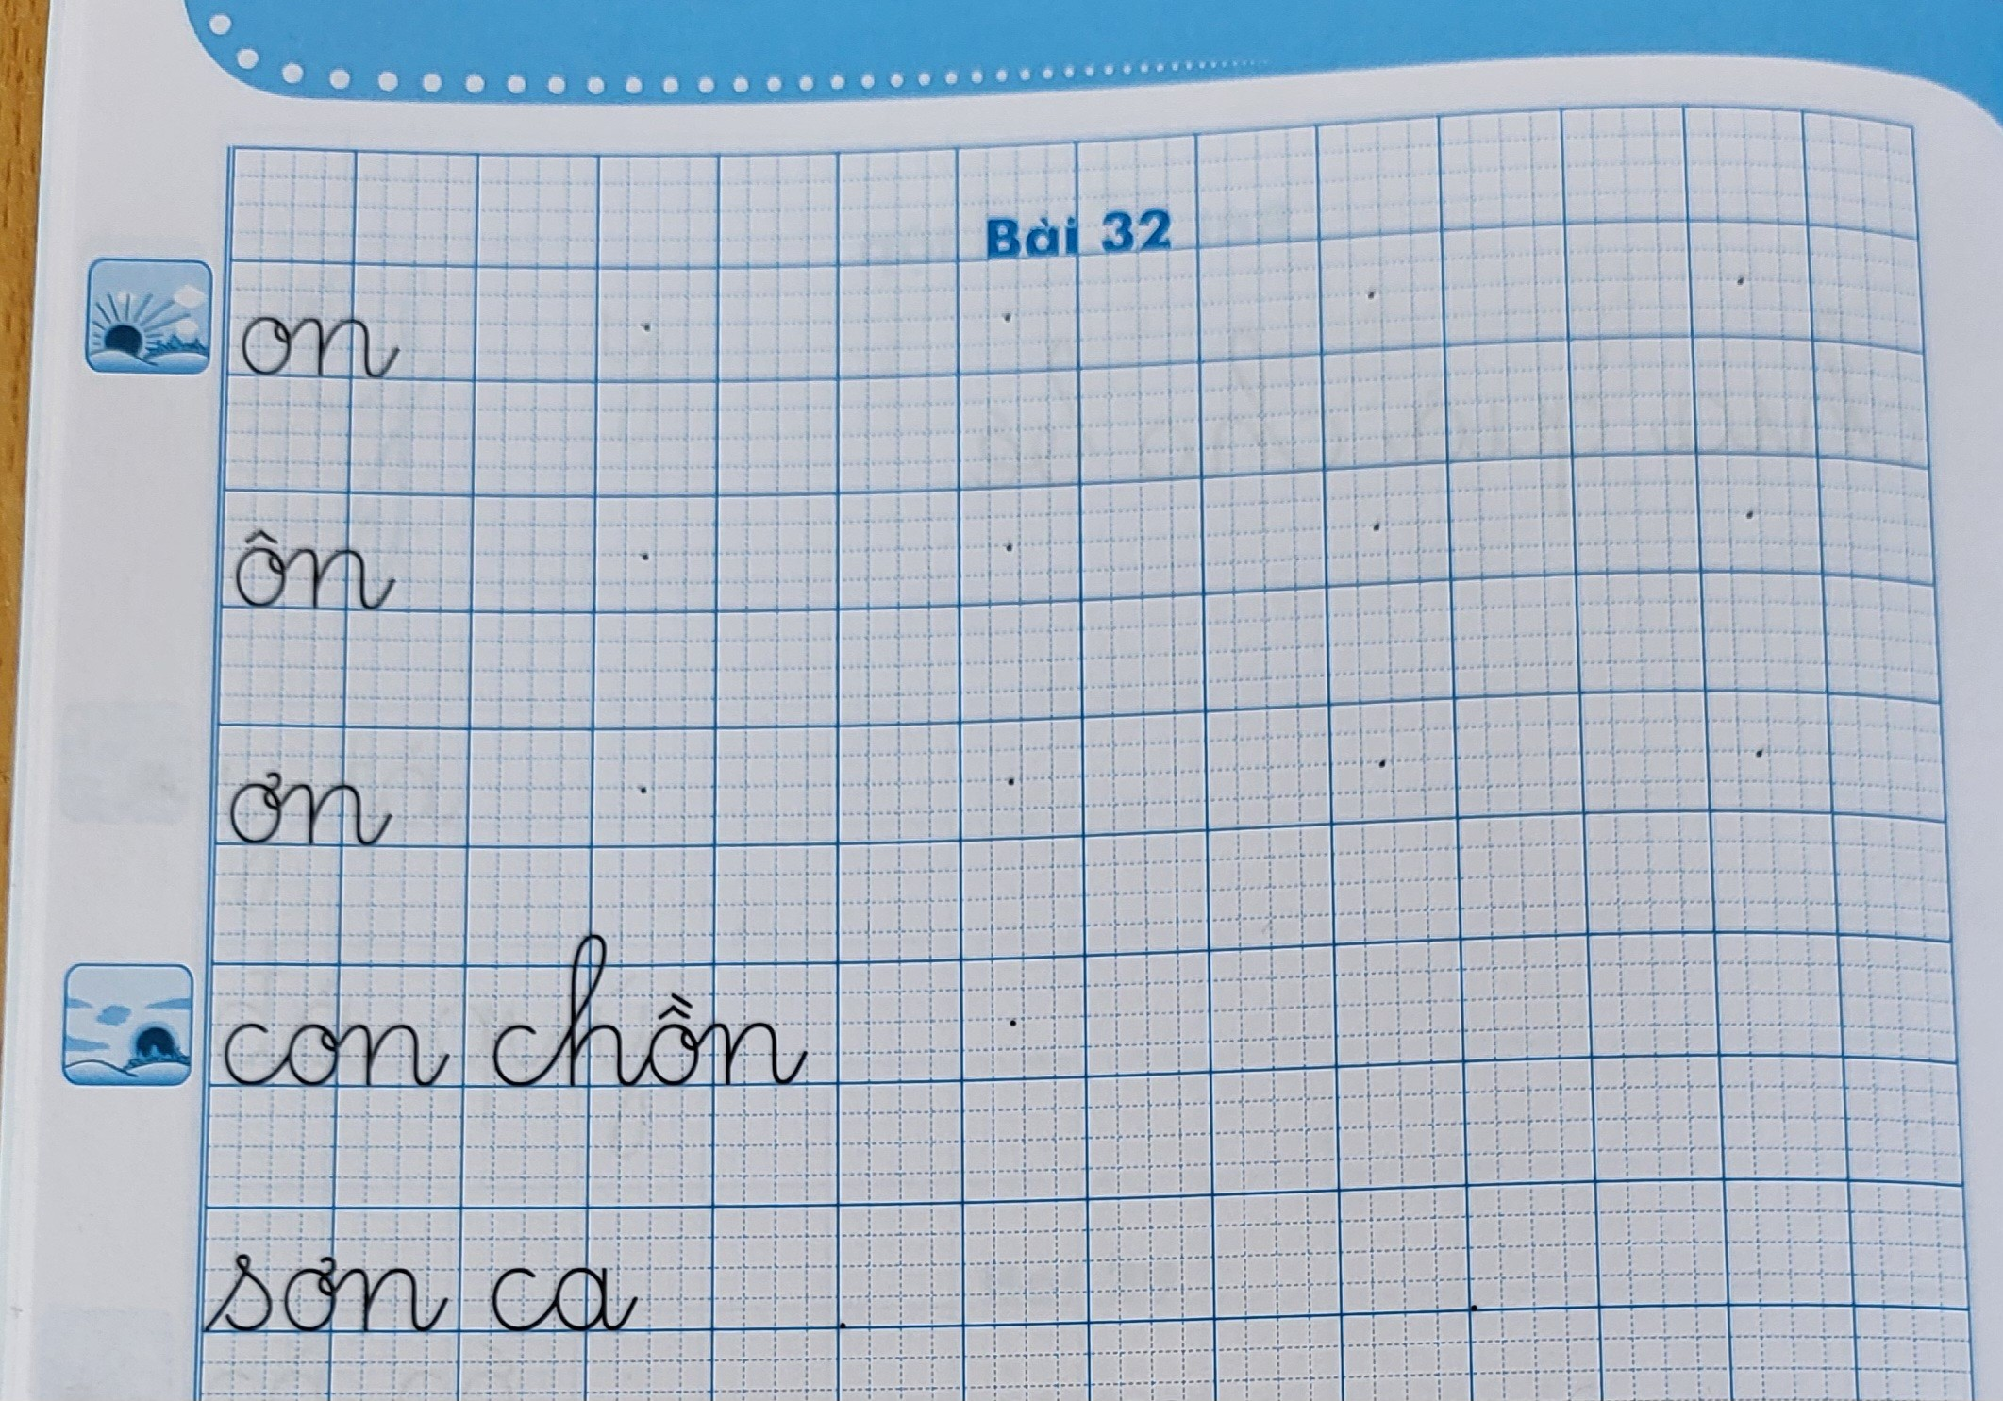

Slide 5
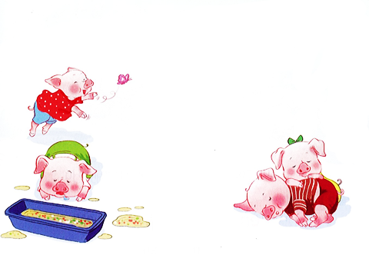
4
Đọc
Bốn chú lợn con
Ve vẻ vè ve
Vè bốn chú lợn
Nhởn nhơ nô giỡn
Ăn ngủ vô tư.
Hẳn họ nhà “Trư”
Là to tròn thế.
Ve vè nghe kể
Bốn chú lợn con.
(Tiến Việt)

Slide 6
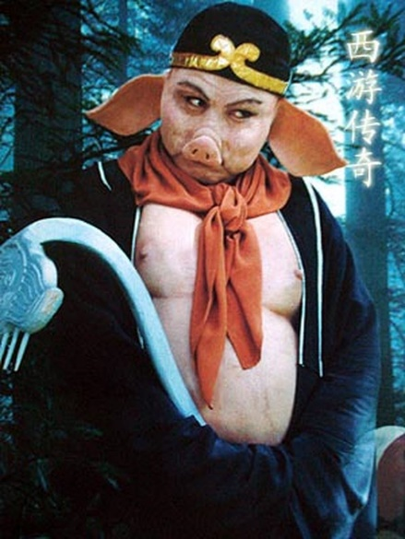
Bốn chú lợn con
Ve vẻ vè ve
Vè bốn chú lợn
Nhởn nhơ nô giỡn
Ăn ngủ vô tư
Hẳn họ nhà “Trư”
Là to tròn thế.
Ve vè nghe kể
Bốn chú lợn con.
(Tiến Việt)
Notes:
GV chủ động hỏi HS để khai thác nội dung nhé

Slide 7



Thư giãn nào!

Slide 8
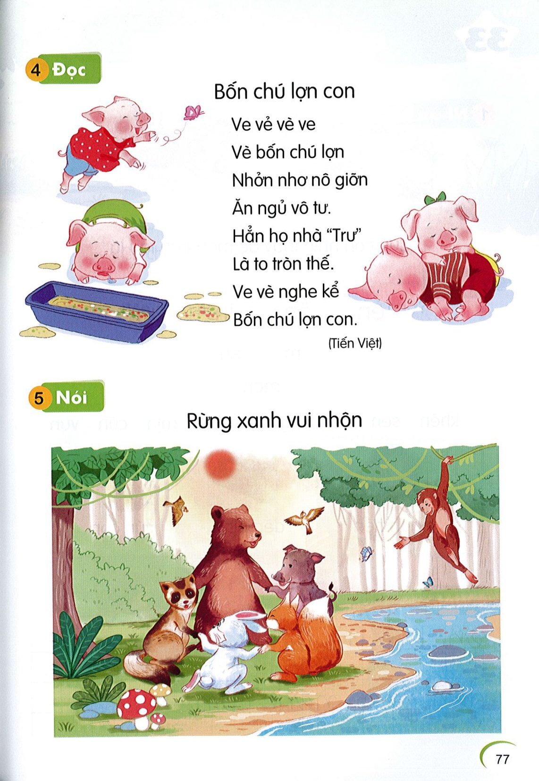
5
Nói
Rừng xanh vui nhộn

Slide 9


CỦNG CỐ
BÀI HỌC

